Slide 1

拼音14
ang
eng
ing
ong

Slide 2
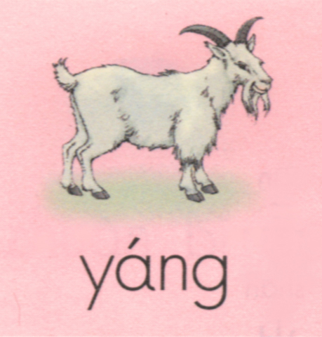
ɑnɡ
这是一只老山羊。

Slide 3

enɡ
我家有一盏漂亮的台灯。

Slide 4
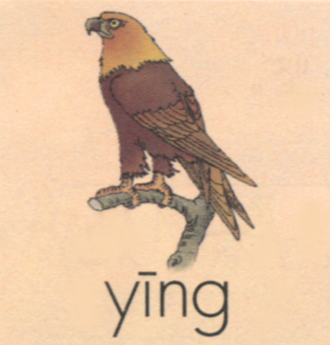
inɡ
一只老鹰站在树上。

Slide 5
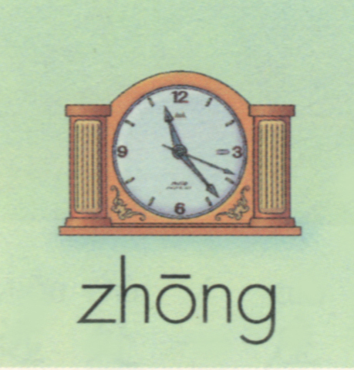
onɡ
那是一只座钟。

Slide 6

小组自主合作学习任务与要求
合作学习任务：
1、组长先领读一遍51页ang/eng/ing/ong/ying四声以及
52页的音节词。然后组员再齐读一遍。
2、合作探究：看51页情境图讲故事。
合作学习要求：
1、每位同学必须带好自己的书到小组中学习，听从组长安排，
读和研讨时声音不要过大，不可影响相邻的组，自己组员能听
见即可。
2、认真研讨，在规定时间内完成合作学习任务。
3、合作学习中不听组长指挥的在个人纪律中扣去2分；有噪音的
小组扣2分。

Slide 7
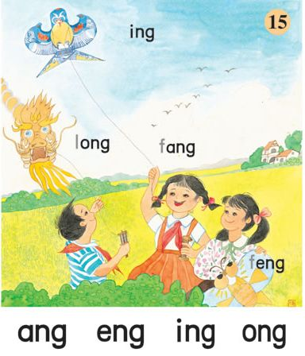
你会看图讲故事吗？
个人闯关2分
星期天，天气晴(ing)，
小朋友们放(ang)风(eng)筝 ，
有蜜蜂，有长龙(ong) ，
还有一只大老鹰(ing) 。

Slide 8
我会读
小组闯关4分
ɑng
āng
áng
ǎng
àng
eng
ēng
éng
ěng
èng
ong
ōng
óng
ǒng
òng
ing
īng
íng
ǐng
ìng

Slide 9

你发现了什么？
前鼻韵母
  ɑn en in un ün
后鼻韵母
n 韵尾
ɑng eng ing ong
ng 韵尾

Slide 10
标调时要注意：调号要占第一格，不要紧挨字母
我会写
ɑng
āng
áng
ǎng
àng
eng
ēng
éng
ěng
èng
ong
ōng
óng
ǒng
òng
ing
īng
íng
ǐng
ìng

Slide 11

小组自主合作学习任务与要求
合作学习任务：
※组长安排组员每人领读一遍52页音节词和拼音句。
※合作探究：看52页图片讲故事。
合作学习要求：
1、每位同学必须带好自己的书到小组中学习，听从组长安排，读
和研讨时声音不要过大，不可影响相邻的组，自己组员能听见
即可。
2、认真研讨，在规定时间内完成合作学习任务。
3、合作学习中不听组长指挥的在个人纪律中扣去2分；有噪音的
小组扣2分；课堂中组员坐姿不正的、不认真听讲的小组扣2分。

Slide 12

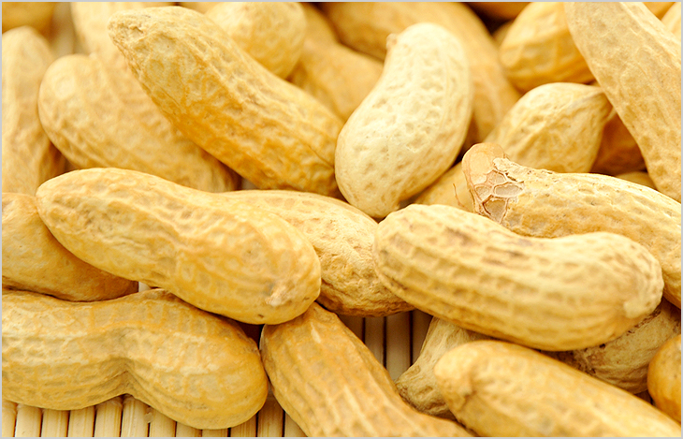


hónɡ qí
shuǐ pínɡ
fánɡ wū
huā shēnɡ

Slide 13
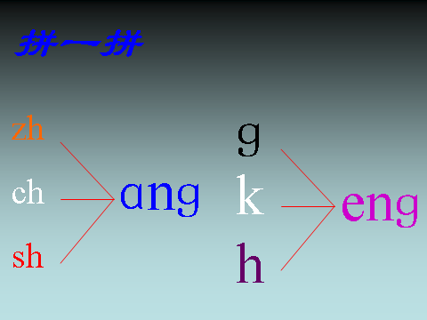

Slide 14
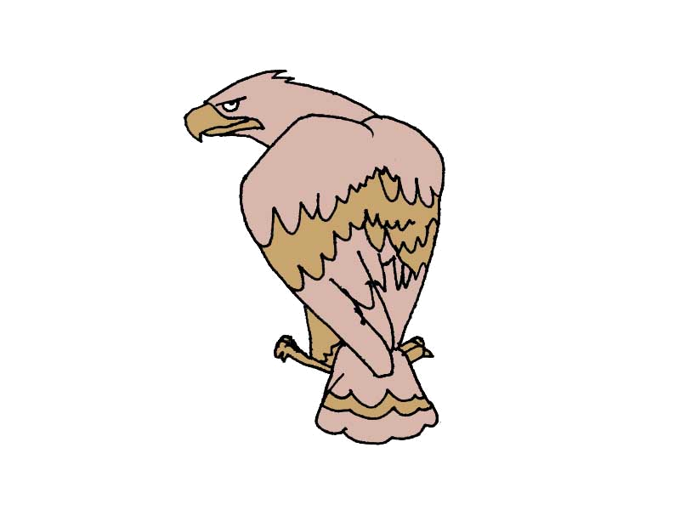


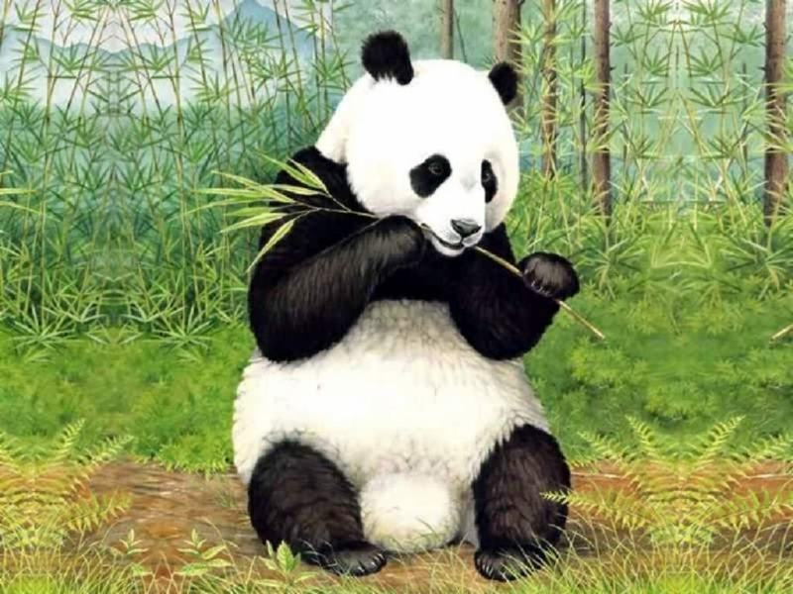
连一连
lǎo yīng
dà xiàng
mìfēng
xióng māo

Slide 15


个人闯关2分
儿歌—我会读
chuānɡ qián jǐ zhī xiǎo mì fēnɡ,
窗 前 几 只 小 蜜 蜂
fēi dào xī, fēi dào dōnɡ,
飞 到 西， 飞 到 东
yì fēi fēi dào huā cónɡ zhōnɡ
一 飞 飞 到 花 丛 中

Slide 16
我 会 写
注意：无论是音节词还是拼音句子， 音节之间不要离得太近，也不可太远；音节词之间稍远一些。
hóng qí
shuǐ píng
fáng wū
chuāng qián jǐ zhī xiǎo mì fēnɡ,
fēi dào xī, fēi dào dōnɡ ,
yì fēi fēi dào huā cónɡ zhōnɡ.

Slide 17

īnɡ ínɡ ǐnɡ ìnɡ
jīnɡ jǐnɡ jìnɡ
xīnɡ xínɡ xǐnɡ xìnɡ
mínɡ mìnɡ
tīnɡ tínɡ tǐnɡ tìnɡ

Slide 18
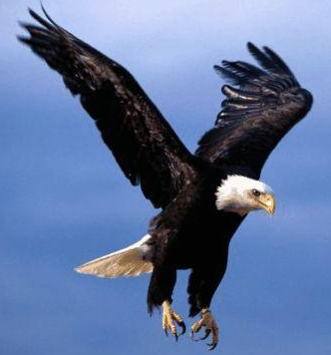
后鼻韵母
qīng
tíng
xīng
xing
cāng
ying
ing
ying

Slide 19
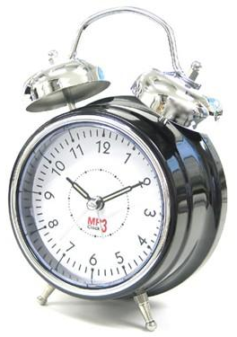
儿歌—我会读
dōng
nào
闹 钟 叮 咚 响，
qǐ qù xué
起 床 去 上 学，
jiàn le xué wèn hǎo
见 了 同 学 问 声 好，
jiàn le lǎo shī jū gè
见 了 老 师 鞠 个 躬。
zhōng
dīng
xiǎng
chuáng
shàng
tóng
shēng
gōng

Slide 20
后鼻韵母
ānɡ ánɡ ǎnɡ ànɡ
zhānɡ zhǎnɡ zhànɡ
shānɡ shǎnɡ shànɡ
shuānɡ shuǎnɡ
zhuānɡ zhuǎnɡ zhuànɡ

Slide 21
后鼻韵母： ing
整体认读音节：ying

Slide 22
yīng应该，今天你不应该迟到。
yíng 欢迎，欢迎你来我家做客。
yǐng 影子，他像影子一样跟着 我 。
yìng 坚硬，这块石头很坚硬。

Slide 23
整体认读音节（16个）
zhi chi shi ri zi ci si
yi wu yu
ye yue yuan
yin yun ying

Slide 24
ɑn
ɑnɡ
en
enɡ
in
inɡ

Slide 25
ɑ—ɑn—ɑng e—en—eng
i—in—ing un—ün—üe
iu—ui—in ɑn—ɑo—ou
in—ing un—ong

Slide 26
韵
母
单韵母
复韵母
前鼻韵母
后鼻韵母

Slide 27
单韵母
ɑ o e i u ü

Slide 28
复韵母
ɑi ei ui
ɑo ou iu
ie üe er

Slide 29
前鼻韵母
ɑn en in
un ün

Slide 30
后鼻韵母
ɑng eng
ing ong

Slide 31

lǎo shī wén duǒ é
老师 语文 一朵红花 白鹅
一条彩虹 雨过天晴 彩虹桥
tiáo yǔ tiān qiáo

Slide 32
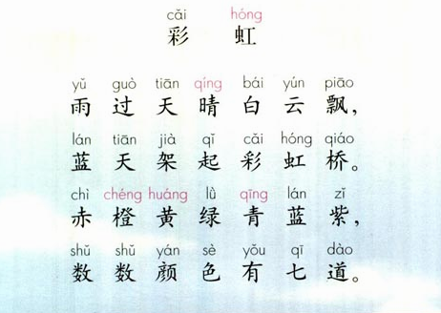

Slide 33

q —( )— ( )→ qiānɡ
i
ānɡ

Slide 34
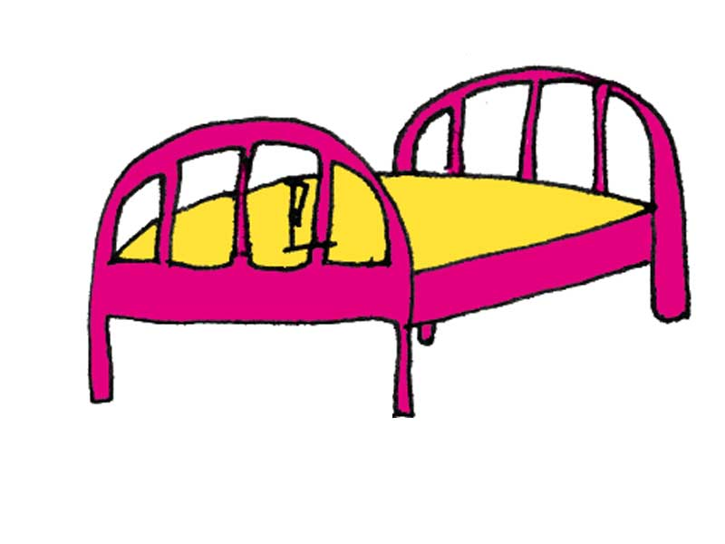
ch— ( ) —ánɡ→chuánɡ
u

Slide 35

x —i—( )→xiónɡ
ónɡ

Slide 36
x —( )—ànɡ→ xiànɡ
i

